Slide 2
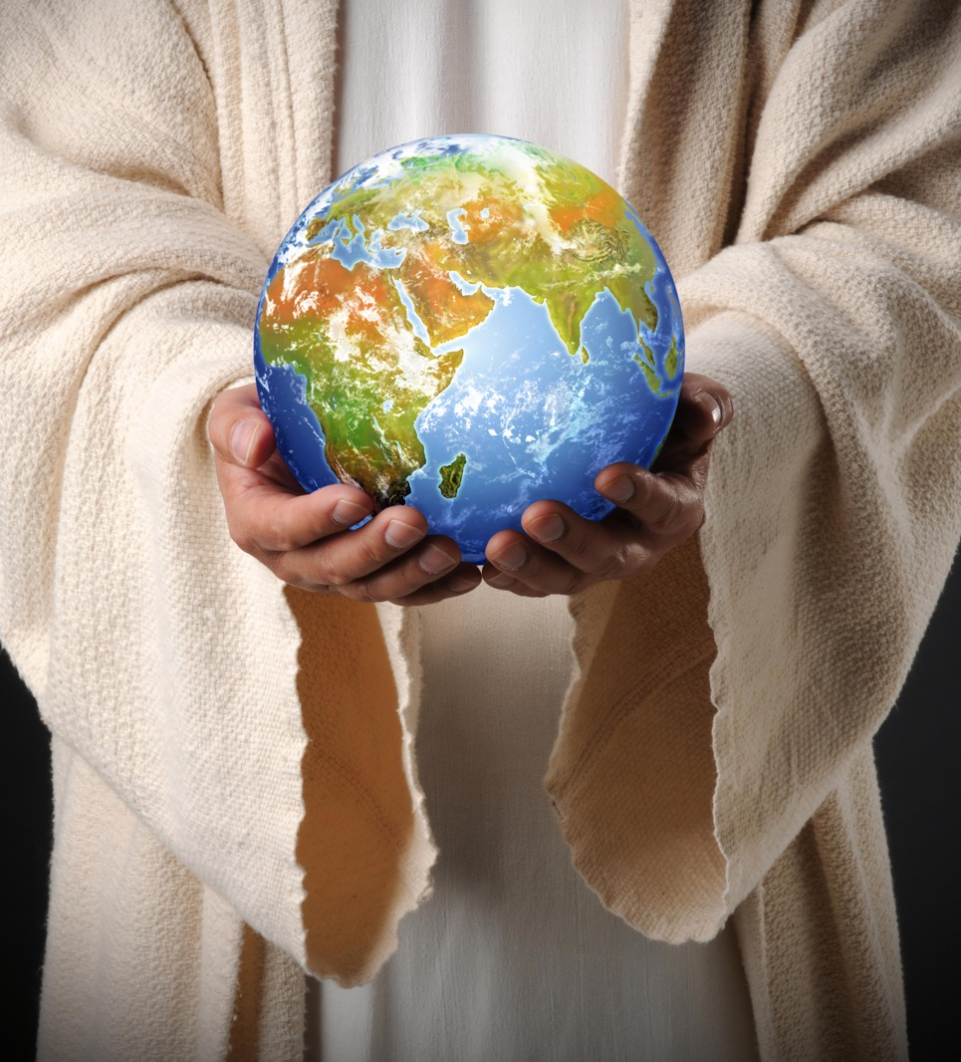
Do caos à ordem
outubro

Slide 3
“A terra, porém, estava sem forma e vazia; havia trevas sobre a face do abismo”.
Gênesis 1:2

Slide 4
“Disse Deus: Haja luz; e houve luz”.
Gênesis 1:3

Slide 5
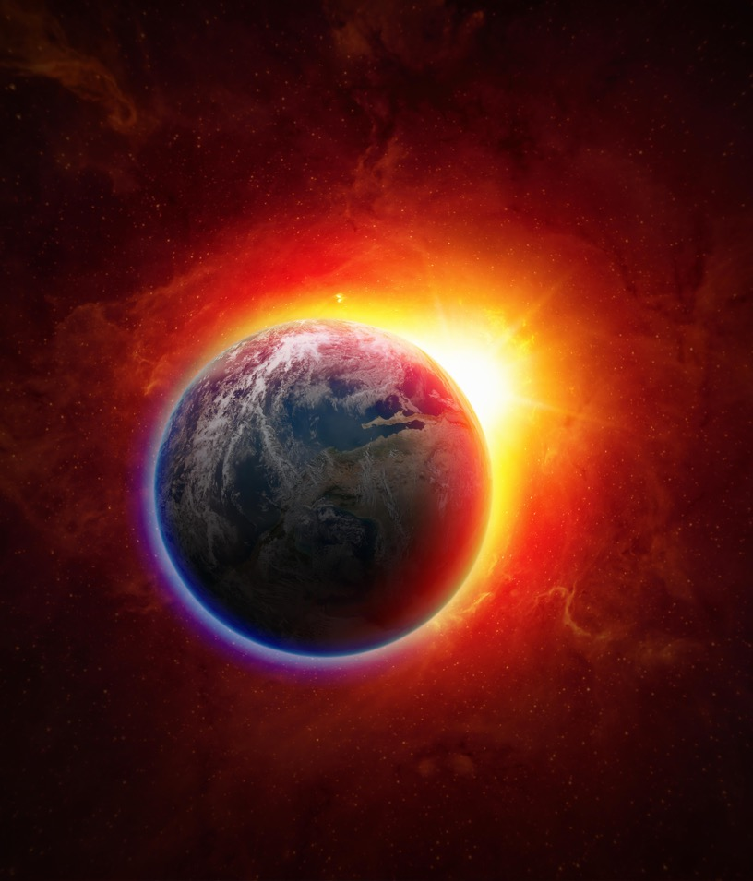
Apenas a atuação da palavra de Deus é capaz de trazer ordem.

Slide 6
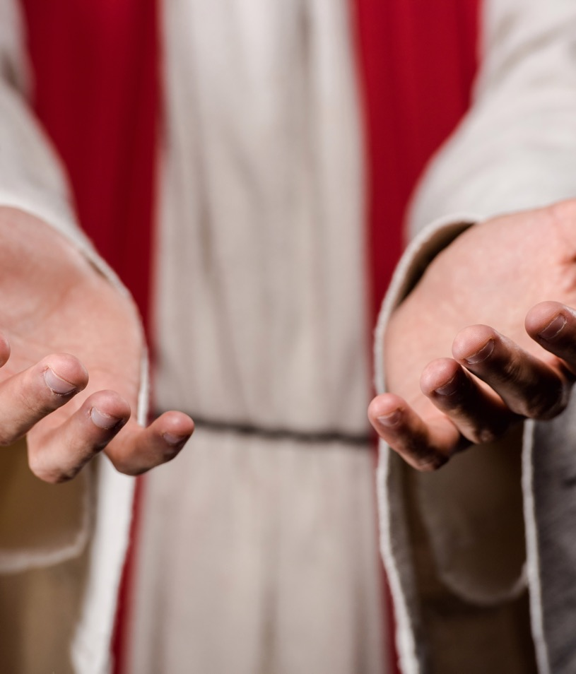
O protagonismo de Deus nas ações trouxe vida e prosperidade.

Slide 7
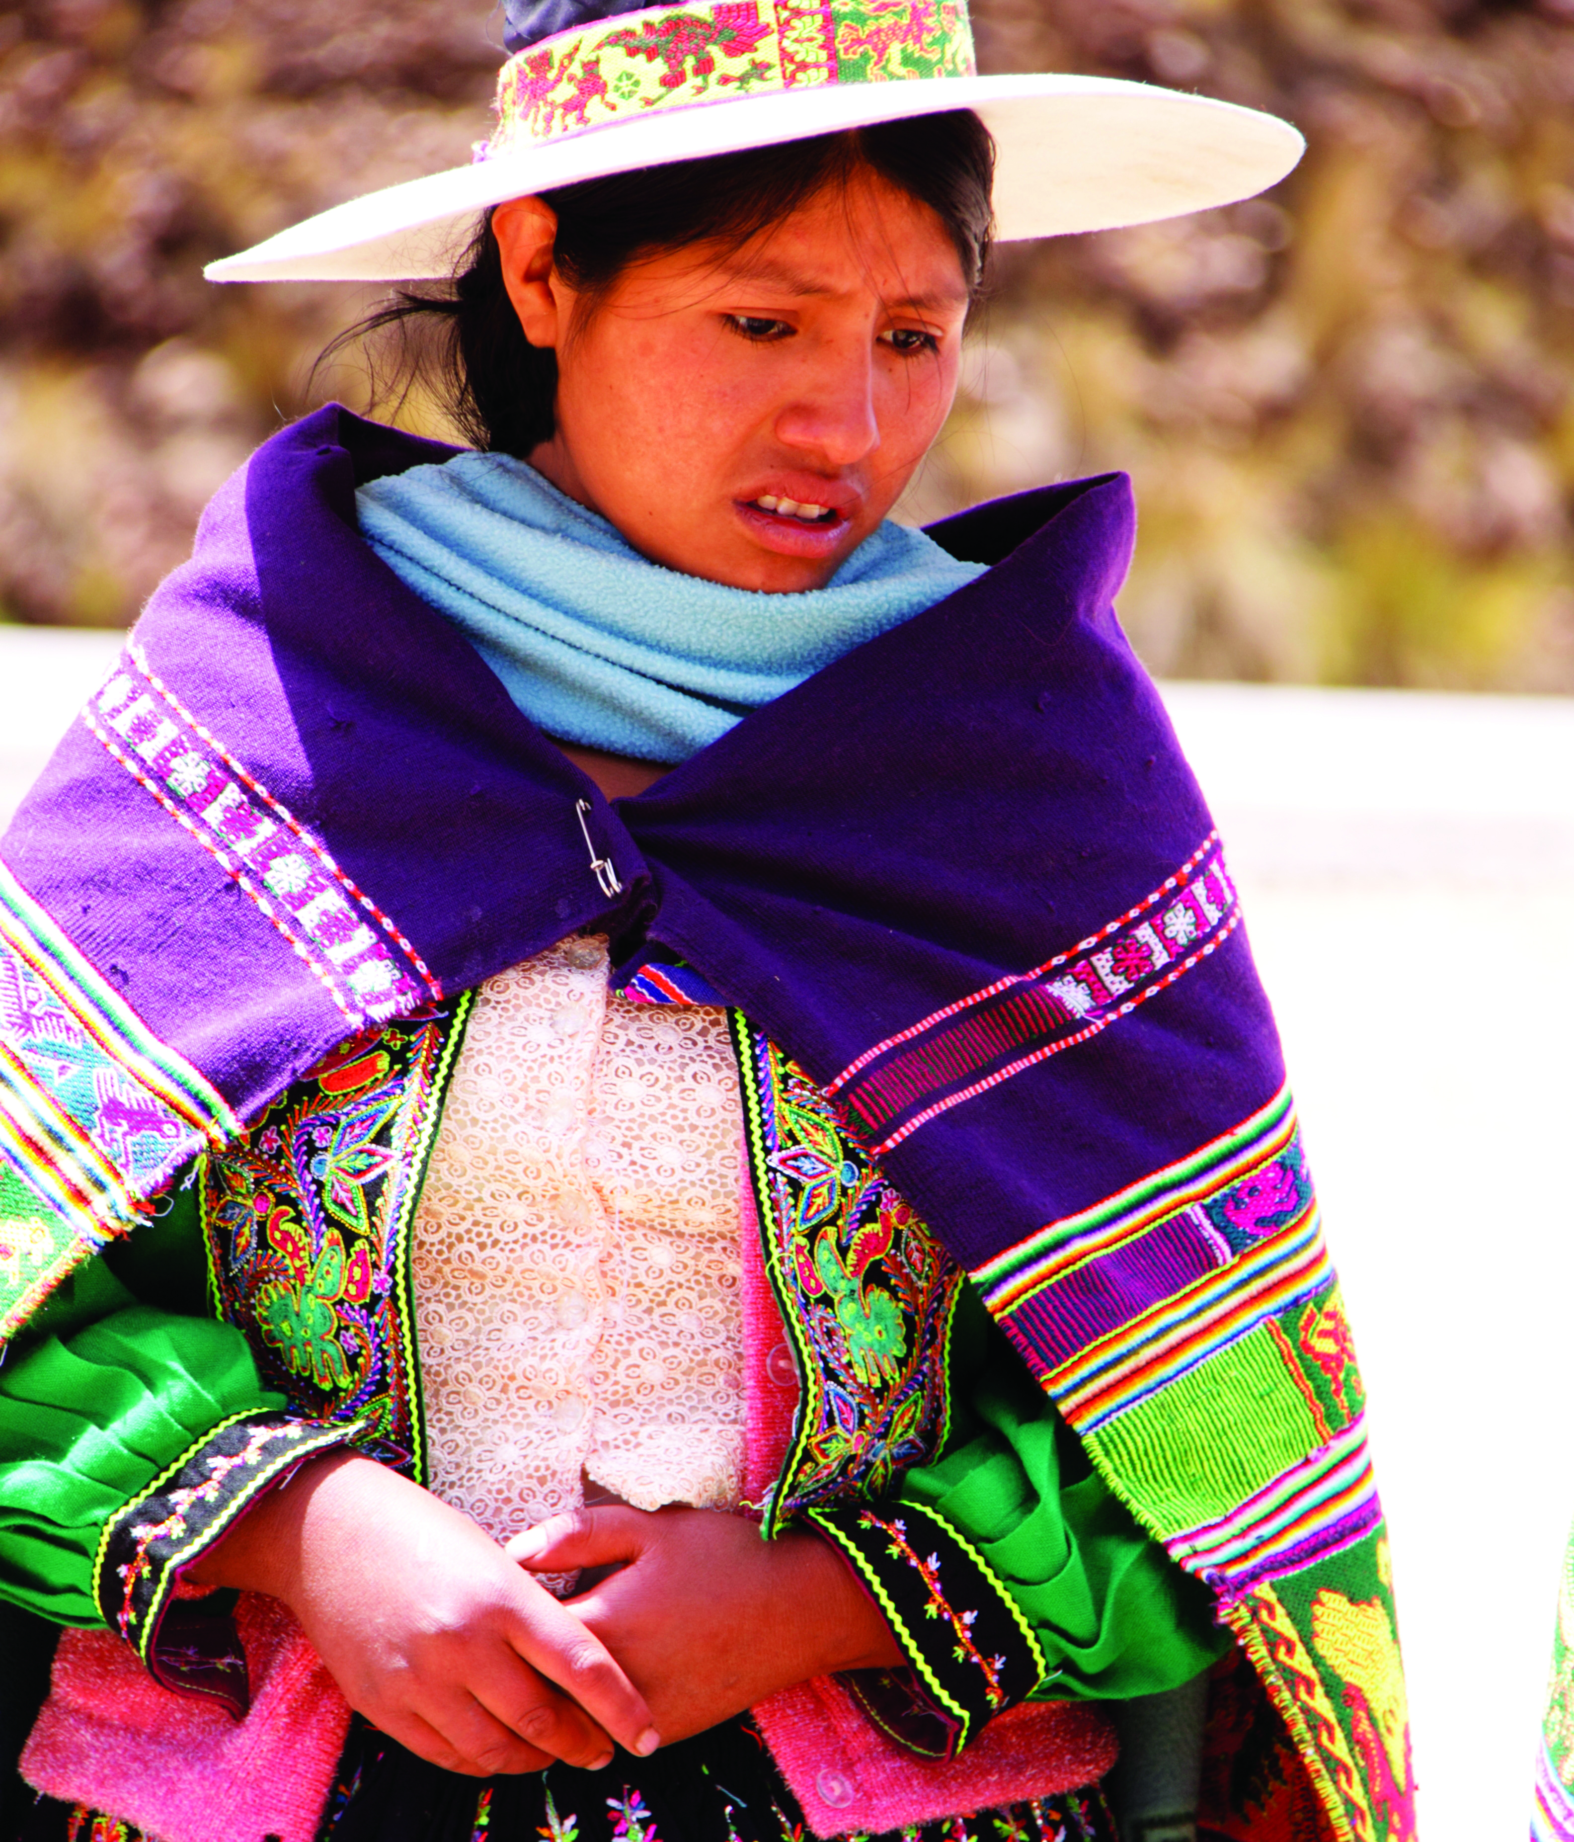
O protagonismo da criatura trouxe destruição e morte.

Slide 8

Esse é sempre o problema nas crises: o ser humano tornar-se protagonista.

Slide 9

Contrastes entre a ordem e o caos.

Slide 10
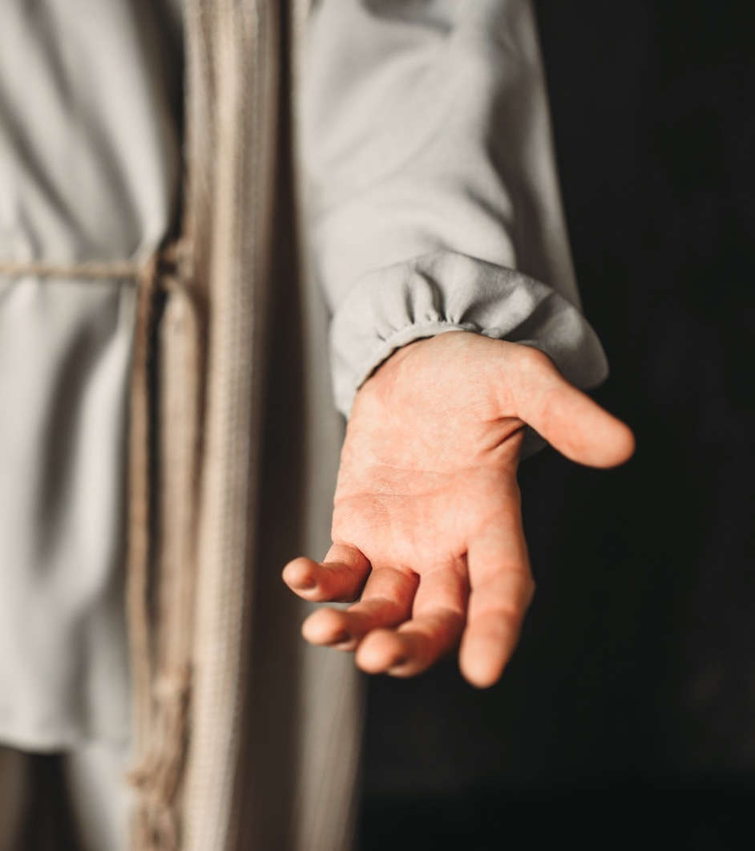
Solução e atuação divina.

Slide 11

A pior consequência do pecado é a quebra dos relacionamentos.

Slide 12

Reestabeleça o relacionamento com o Criador e Deus reestabelecerá a ordem em sua vida.

Slide 13
“Buscai, pois, em primeiro lugar, o seu reino e a sua justiça, e todas estas coisas vos serão acrescentadas”.
Mateus 6:33

Slide 14
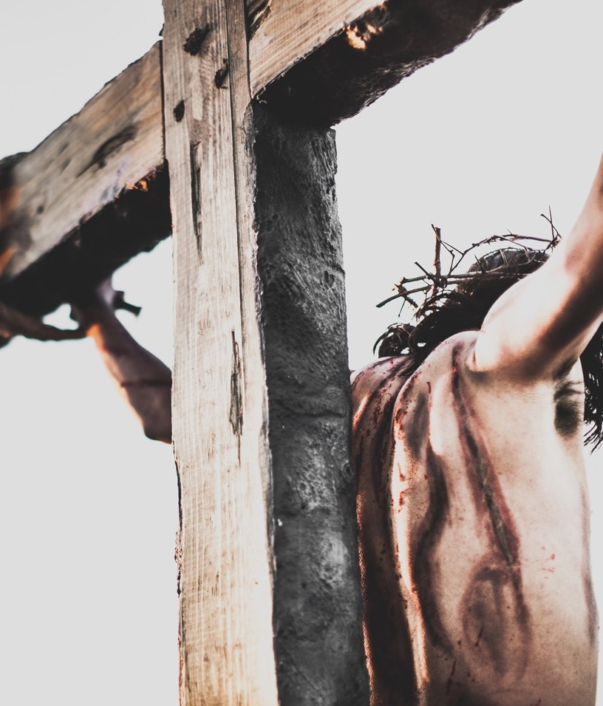
Deus assume a consequência mais dolorosa da desobediência, que é a morte.

Slide 15
Deus continua acessível.

Slide 16
Você e eu não estamos perdidos e solitários em meio ao caos.

Slide 17

O caos será novamente transformado em ordem.

Slide 18

Deus é capaz de restaurar a ordem em sua vida.

Slide 19

Permita que o Senhor seja a prioridade em sua vida e que a vontade de Deus dirija suas escolhas e prioridades.

